Slide 1



Dokumenttielokuva vaikuttaa
S25 8.10.

Slide 2
Kotitehtävä: Maustetytöt
Havainnot audio-visuaalisesta aineistosta
Kuva
Äänimaailma
Kameratyö, kuvakulmat ja –koot, leikkaukset
Havainnoista siirrytään tulkintaan ja analyysiin
Millaisia ajatuksia laulunsanoitus ja video herättävät?
Mihin laulu ja video ottavat kantaa?

Slide 3
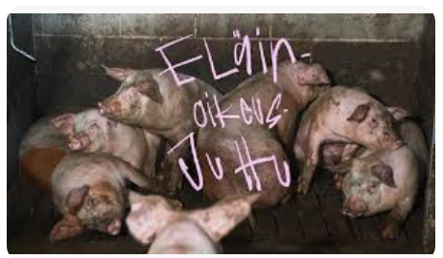

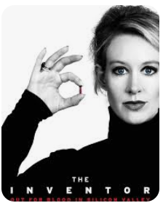
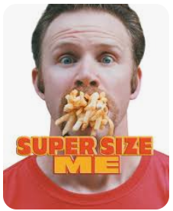


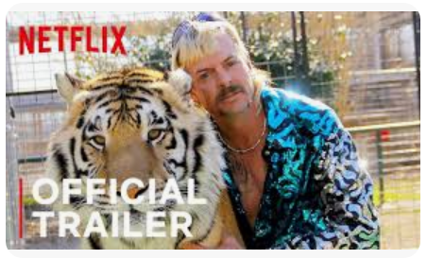

Slide 4

Dokumentti esittää, opettaa, kysyy ja kritisoi
Dokumenttielokuvan alalajeja
  Historiallinen dokumentti
  Luontodokumentti
  Ajankohtainen dokumentti
  Henkilökuva
Dokumenttielokuva pyrkii
  edistämään jotain asiaa
  herättämään keskustelua
  vaikuttamaan mielipiteeseen
  opettamaan tai opastamaan (klik)

Slide 5
Dokumenttielokuva (Äly 4.7)
Dokumentti esittää henkilöt ja tapahtumat todellisina ja todenmukaisina.
Usein dokumenttielokuvan henkilöt kertovat itsestään tai esittävät itseään ja myös kuvailevat tapahtumia omasta näkökulmastaan.
Huom. Myös dokumentit ovat käsikirjoitettuja!
  Vaikka dokumenttielokuvassa pyritään kuvaamaan todellisia henkilöitä ja tapahtumia,
  se on kuitenkin aina tekijöidensä luoma kokonaisuus.
  Onko dokumenttielokuva objektiivinen vai subjektiivinen kuvaus aiheestaan?
  objektiivinen = puolueeton, tasapuolinen, yleispätevä näkemys
  subjektiivinen = puolueellinen, omakohtainen, yksilöllinen näkemys

Slide 6
Tavoitteena vaikuttaa – mutta eri tavoin
Vaikuttavat tekstilajit
Dokumenttielokuvat ja muut audiovisuaaliset aineistot
Vaikuttaa tekstin ja kielen keinoilla
Argumentaatio esitetään kirjallisesti.
Teesi välittyy tekstin lukemalla. Tekstissä on myös teesiä tukevia perusteluja.
Retorisilla keinoilla tuodaan esille kirjoittajan asennetta aiheeseen. Niillä myös houkutellaan lukijaa olemaan samaa mieltä.
Vaikuttaa kuvalla ja äänellä
(sekä mahdollisesti tekstillä).
Argumentaatio eli teesi ja perustelut esitetään audio-visuaalisena kertomuksena. Merkitykset luodaan ja vaikuttaminen tapahtuu kuvien ja äänien avulla.
Perinteiset retoriset keinot voivat näkyä mahdollisissa suullisissa puheenvuoroissa tai tekstikatkelmissa.

Slide 7
Kotitehtävä:
Yle Perjantai-dokkari,
Liian vanha faniksi
Äly 4.7, tehtävä 1:
HUOM. Eri video kuin Älyn tehtävässä.
Palauta vastaus kuitenkin Älyyn.
https://areena.yle.fi/1-67443580

